Slide 1



Slide 2


粒缺伴发热败血症病例分享

Slide 3

● 病例简介
摘要
1.独特性：患者白血病 移植后复发
2.背景：重症免疫缺陷 基础疾病较多

Slide 4
● 患者基础信息
1.人口学信息：女性 35岁 武汉居住 职工
2.主诉：患者间断发热伴有寒战7天 ，
3.既往史：无

Slide 5
● 入院后检查
1.体格检查：
血氧 99 血压 120/80mmHg 体温 38.7度 心率98次/分 精神差 食欲差 双肺可闻及少量散在分布干湿性啰音 心率齐 未闻及明显心脏杂音 腹部胀气 肠鸣音活跃 无明显压痛反跳痛肌紧张 双下肢无水肿。
2.辅助检查：
肺CT：肺部炎症

Slide 6
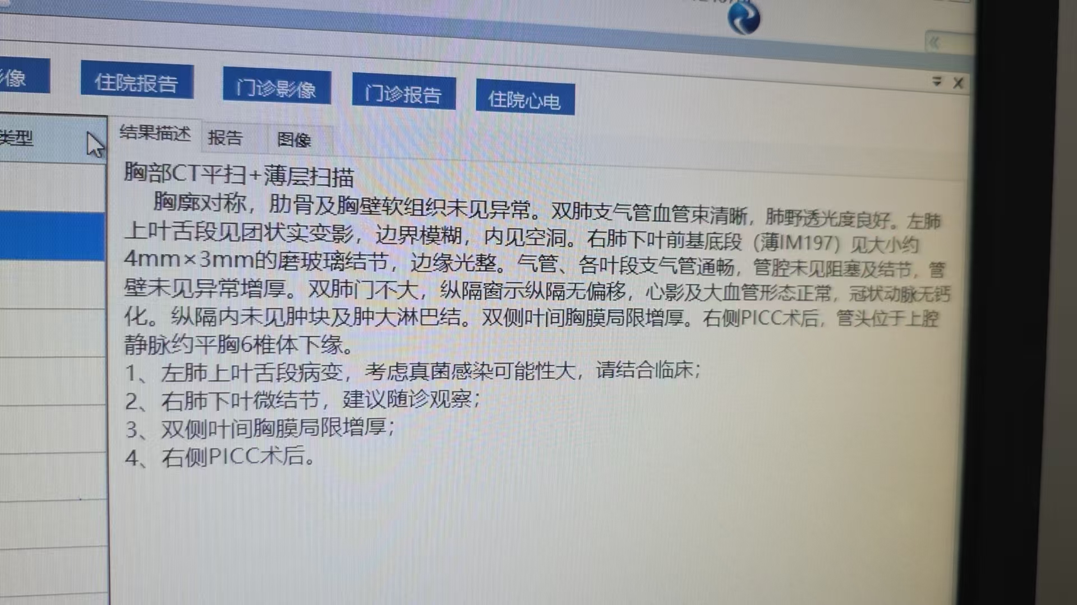
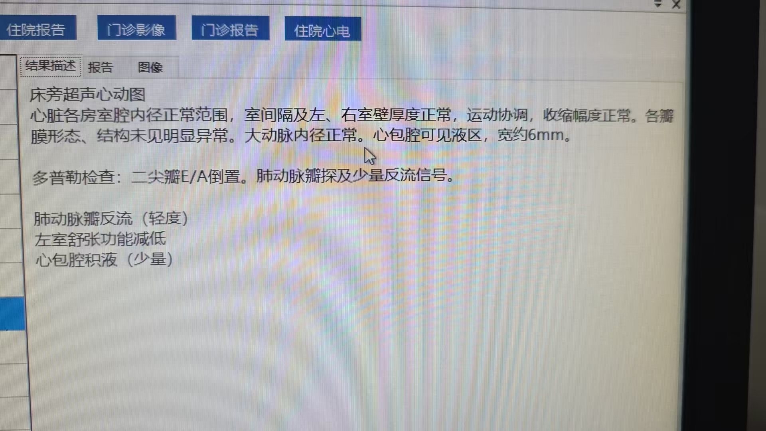
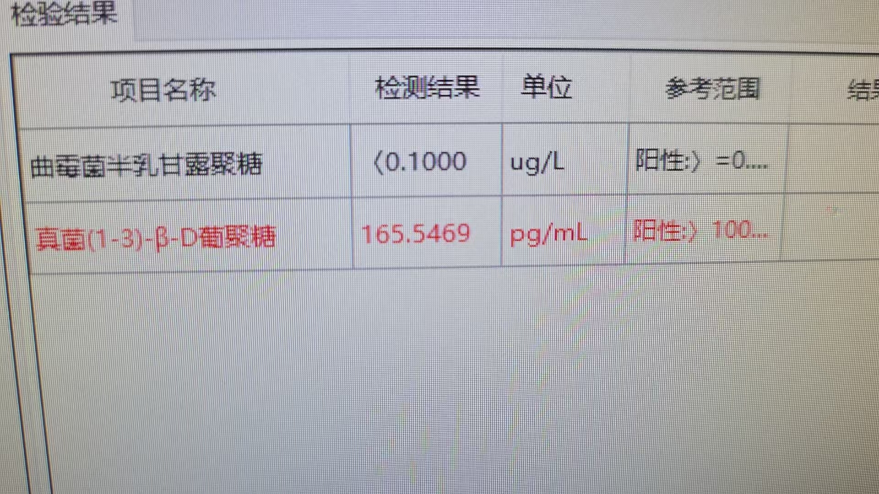
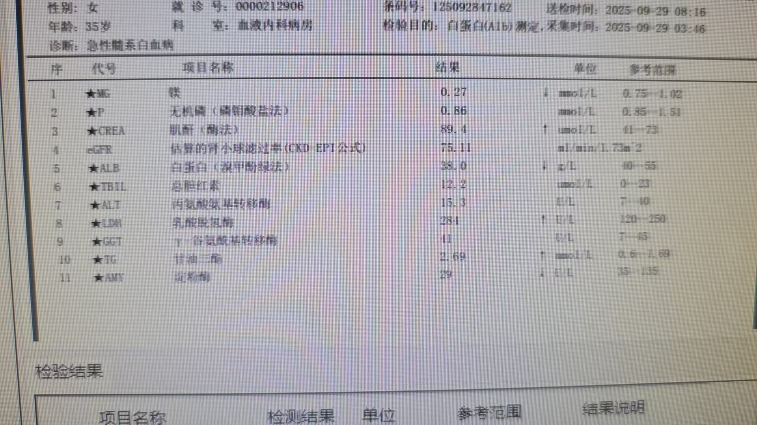
● 入院后检查
3.影像学检查：

Slide 7
● 诊断评估
诊断评估
1.初步诊断：大肠埃希菌败血症 肾功能不全 肺部毛霉菌感染 重症免疫缺陷 白血病恶性肿瘤复发
2.诊断依据：血病原微生物检查：大肠埃希菌阳性
3.鉴别诊断：排除肺部结核诊断

Slide 8
● 治疗过程
1.药物：给予替加环素 1只 q12h
美罗培南1g q8h
2.手术：无

Slide 9
● 治疗过程
3.微生物/病理结果：血病原微生物检查：大肠埃希菌阳性
4.方案调整：因严重恶心呕吐 更换为美罗培南联合依拉环素
5.指标追踪：体温逐渐恢复正常

Slide 10
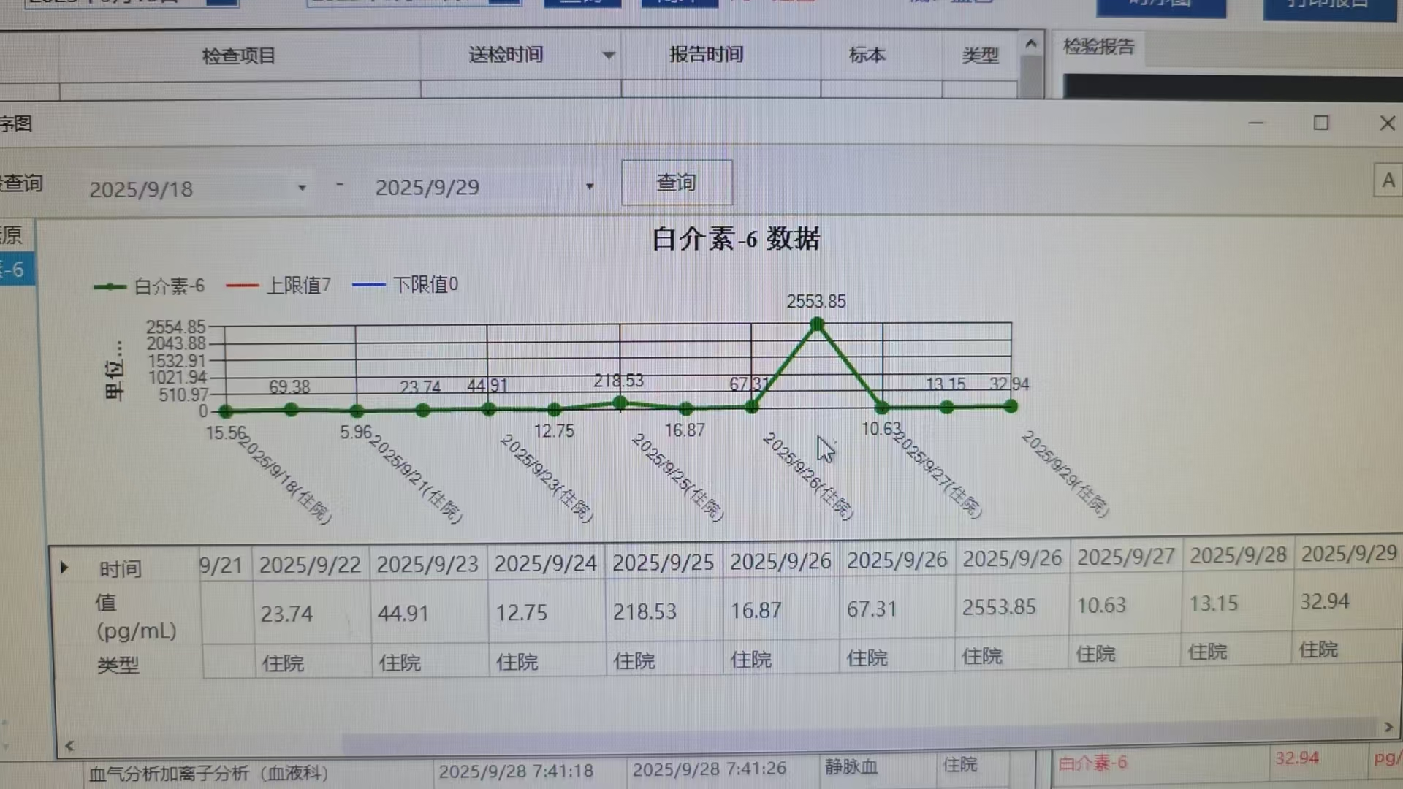
● 治疗过程
3.时间轴记录:(折线图)

Slide 11

● 诊疗体会
1.疗效评价：达到临床治愈 体温恢复正常
2.局限性：血培养 阴性
3.结论：强化病原菌筛查可以 改善抗感染预后结局

Slide 12
感谢观看
敬请指导

